Slide 1
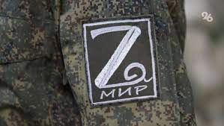
Казаки- герои СВО
Выполнили: воспитанники 6 «А» класса
ГБОУ РО ШККК
Руководитель: Гагулина О.А.

Slide 2
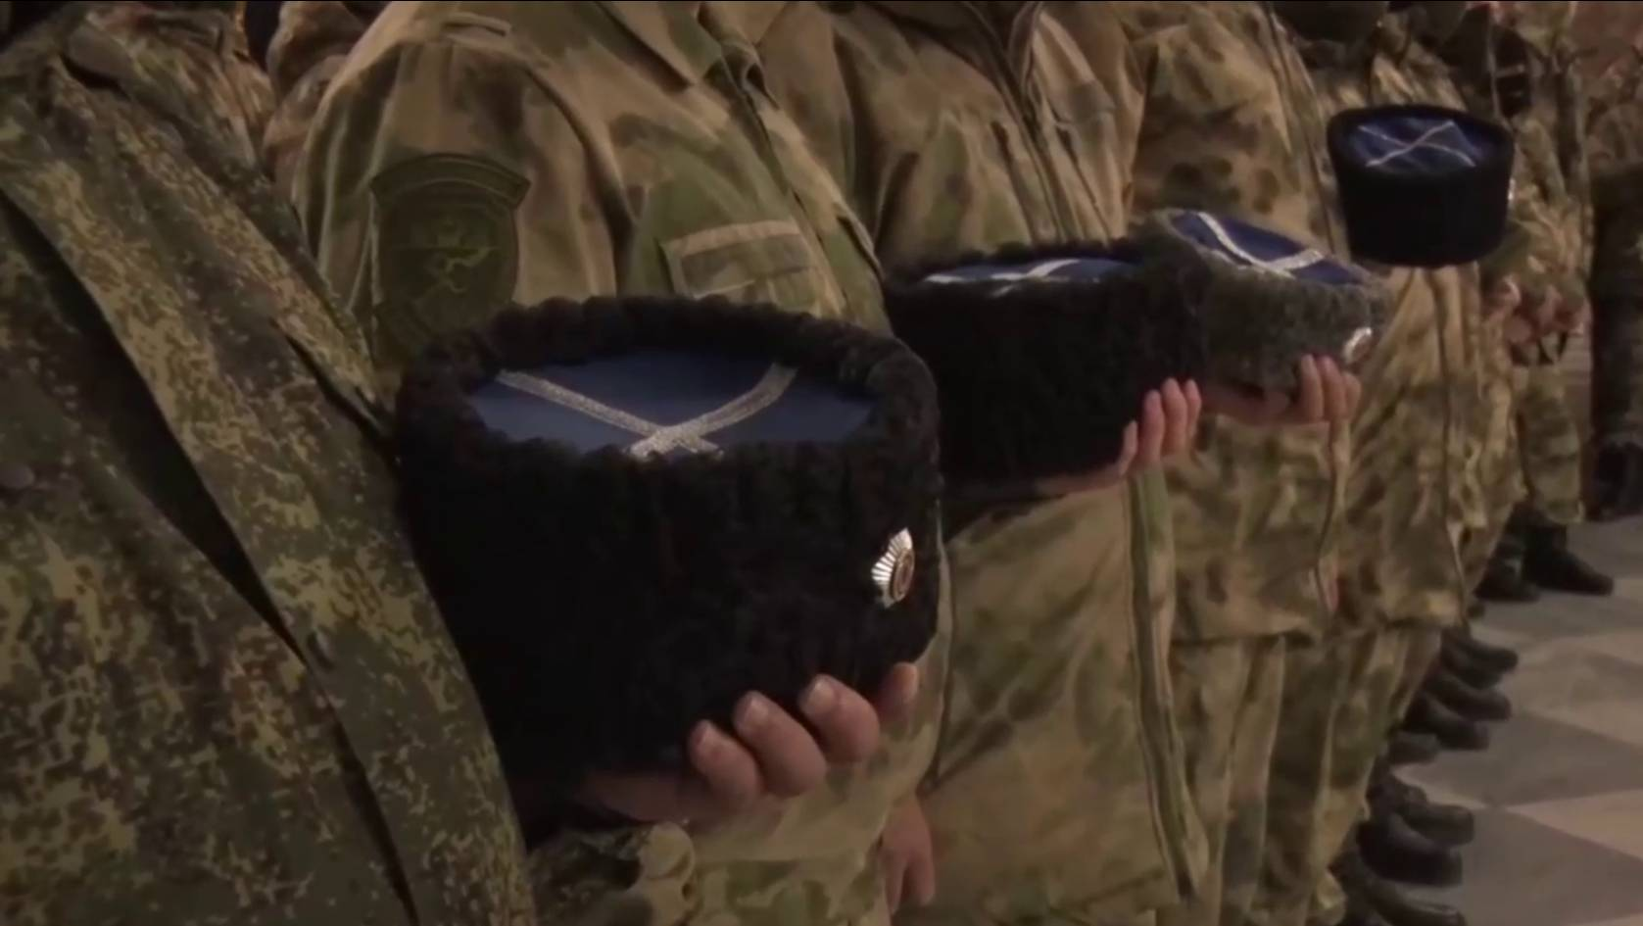
Война… Тяжелое слово и тяжелое время. Любой может дать определение этому слову, но только те, кто видел собственными глазами войну, ее последствия, сможет сказать что же такое настоящая война.

Slide 3
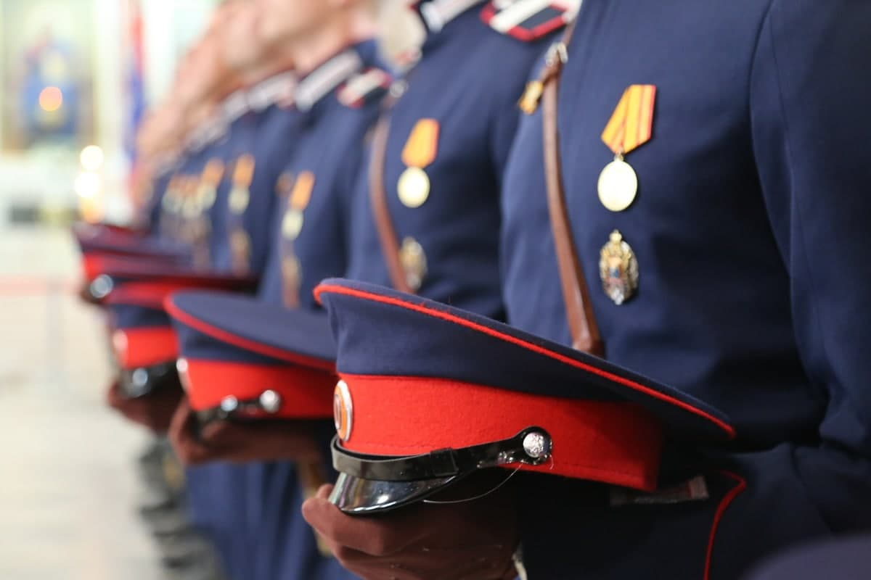
Сегодня снова наша страна переживает сложные времена. Россия вновь встала на границу защиты, теперь уже от поднявшего голову нацизма и призвала на борьбу с ним. Идет специальная военная операция на Украине. Наши военные ежедневно проявляют мужество и героизм. Среди них и наши отцы и братья, которыми мы гордимся!

Slide 4
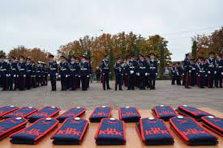
Мы – кадеты!
Каждый из нас, мужчин, независимо от своего возраста, если наступит беда, готовы взять в руки оружие и встать на защиту своей семьи и своей Родины. В этом году мы стали кадетами казачьего корпуса имени генерала Я.П. Бакланова, а это ко многому обязывает и является предметом гордости. Именно сейчас наши отцы несут службу в вооруженных силах России, участвуя в специальной военной операции на территории Украины.

Slide 5
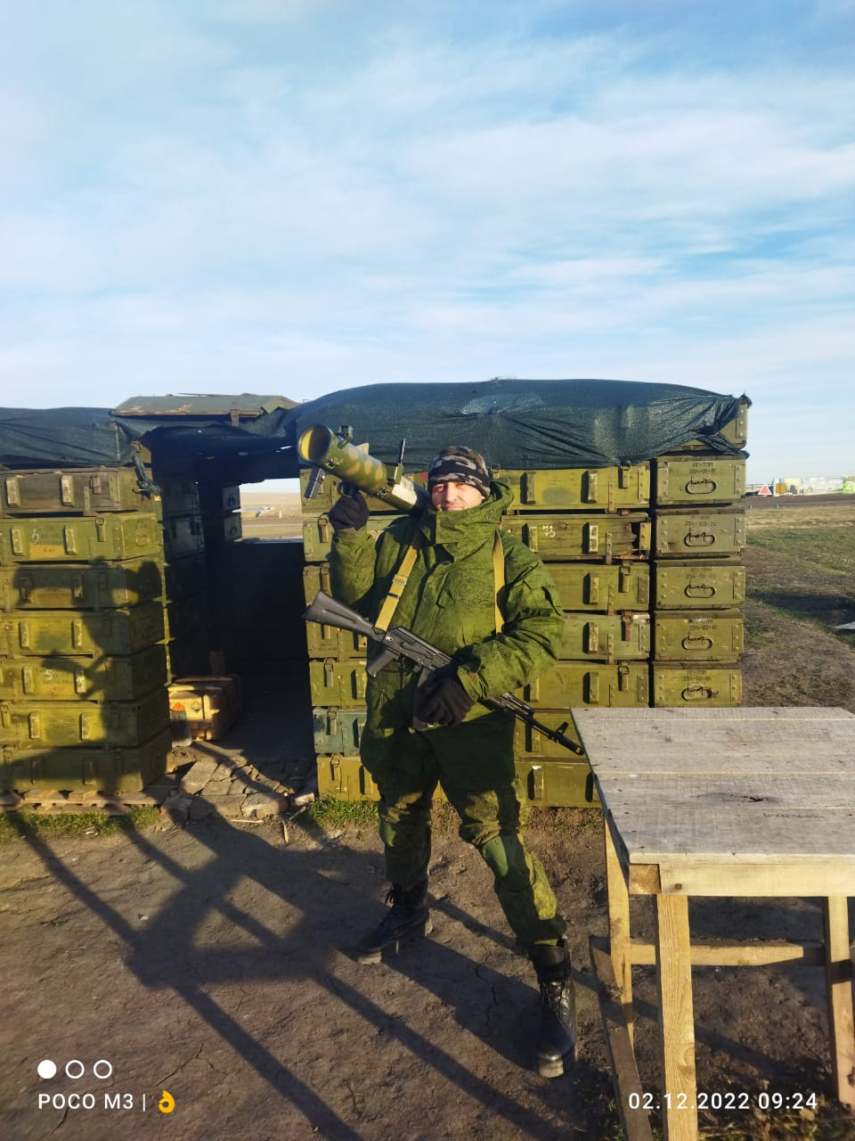
ДементьевЕвгений Валерьевич
«Сын, ты теперь защитник в семье, пока я защищаю вас в другом месте. Будь настоящим мужчиной, с честью носи казачью форму!»

Slide 6
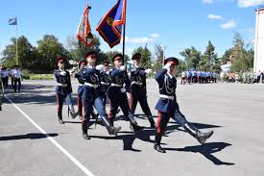
«Мужчины должны защищать свою родину. Да, мой папа тоже ушел, а мы остаемся. Так надо. Когда вернется? Когда все закончится. Я не знаю, когда это случится, но я буду его очень ждать и выполнять его наказ». Дементьев Савелий 6 «А» класс

Slide 7
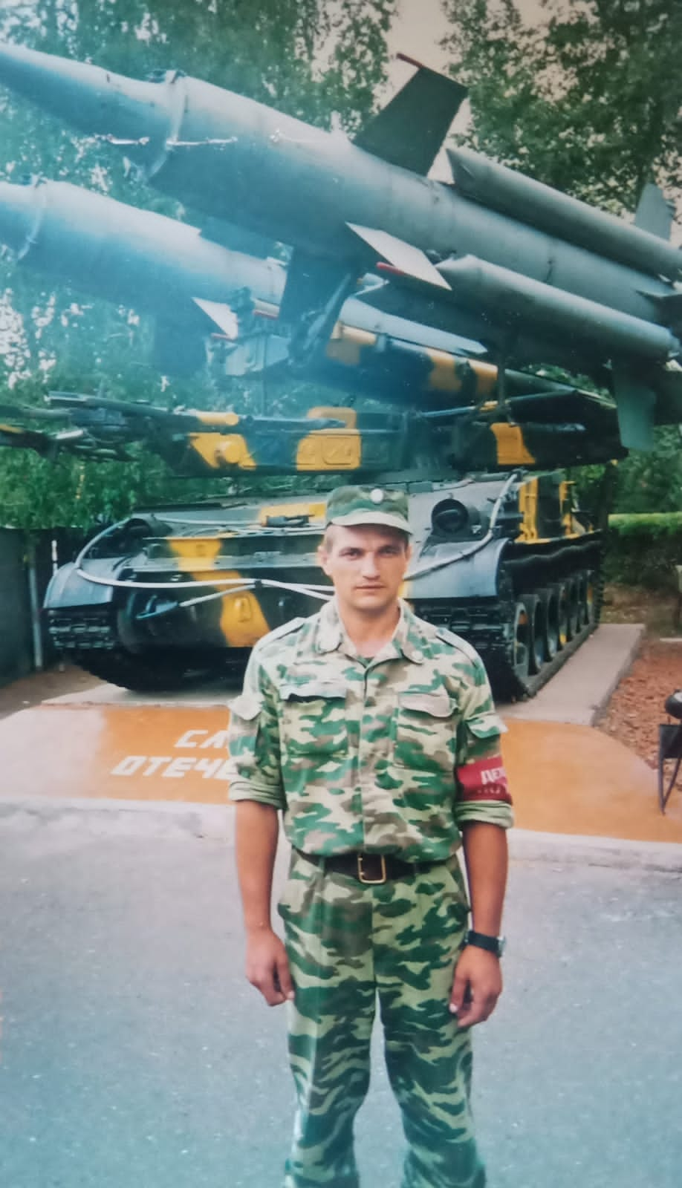
Корнилов Илья Дмитриевич
Когда в нашей стране началась СВО, первым на поле боя оказался. В первые же дни был серьезно ранен вражеским снайпером. Пуля прошла в 2 сантиметрах от сердца. Его оперировали прямо во время боя. Он оказался в госпитале, но благодаря силе духа и великолепной работе врачей он быстро пошел на поправку. Прошел реабилитацию и вернулся в ряды нашей армии.

Slide 8
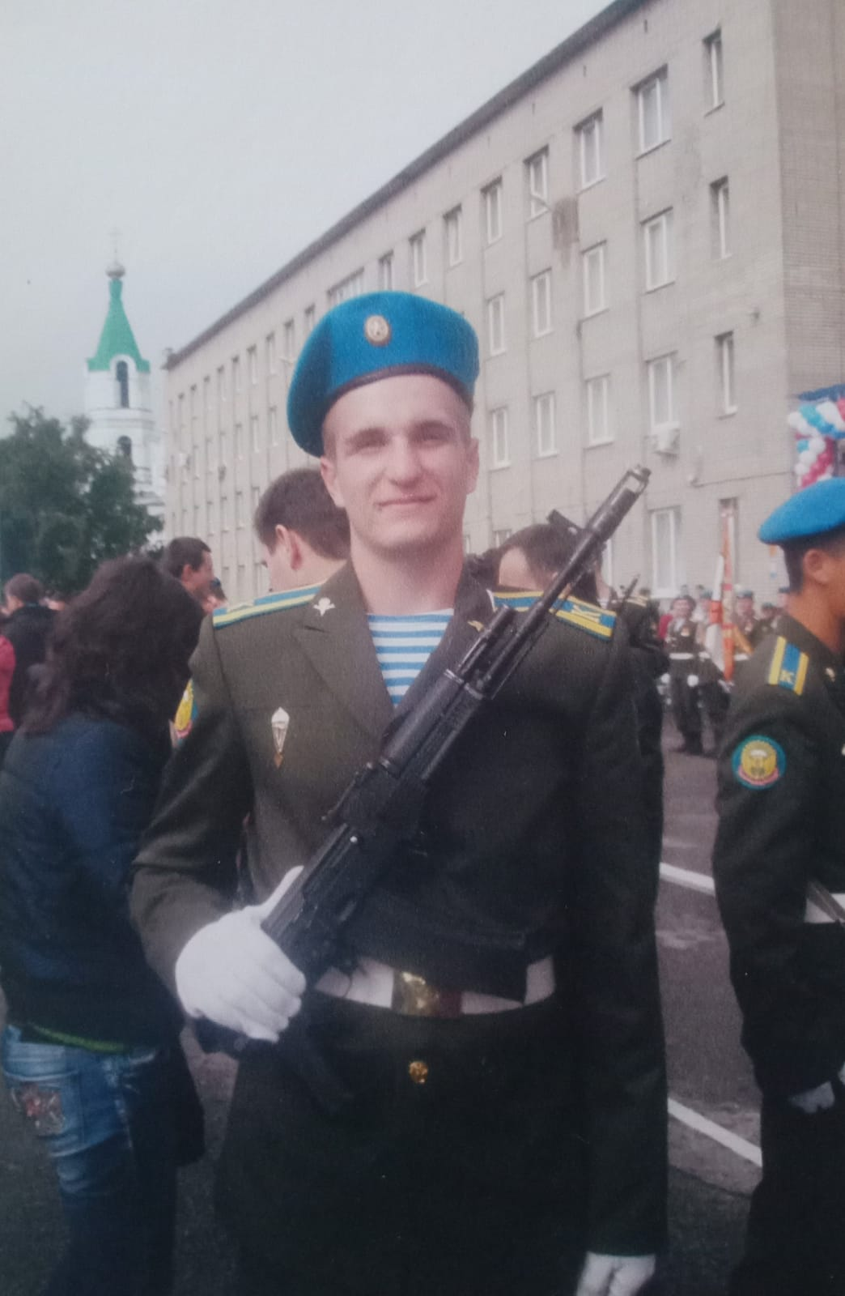
«Сейчас он находится очень далеко. Где - мы не знаем. На связь почти не выходит. И от этого иногда становится страшно. Мы очень за него волнуемся. Но я верю, что все будет хорошо». Корнилов Арсений 6 «А» класс

Slide 9
Корнилов Дмитрий Анатольевич
«После ранения старшего сына я, не раздумывая, решил вступить в ряды защитников».

Slide 10
Мой отец всегда приходит на помощь любому нуждающемуся. Он не считает это каким-то особенным качеством, говорит, что так должен поступать любой мужчина ,но я думаю мой папа лучше всех! Лучше него нет никого! Я хочу быть похожим только на него! Мой папа самый замечательный! Корнилов Арсений 6 «А» класс

